Slide 1
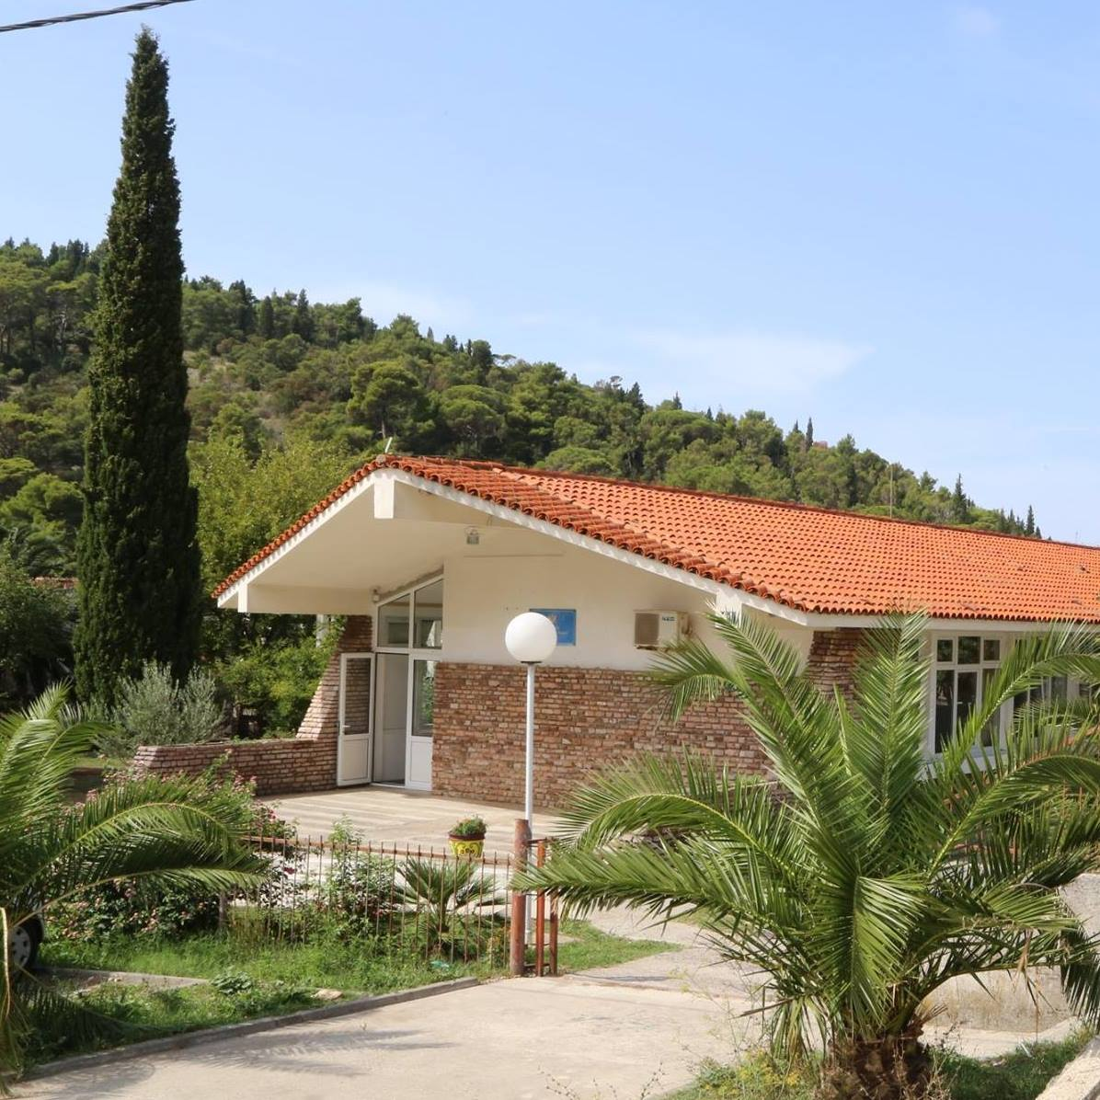
KLJUČNE KOMPETENCIJE Predstavljanje aktivnosti i rezultata za razvoj učeničkih ključnih kompetencija u integrisanoj predmetnoj nastavi u školi OŠ ,,Kekec, Sutomore”

Slide 2
Naša priča počinje 27. februara 2021. godine kada je veći dio članovi našeg kolektiva pristupio obuci „Integracija ključnih kompetencija u obrazovni sistem Crne Gore".
Nakon savladane obuke, zahvaljujući odličnim mentorima Maji Jukić i Borisu Ćurkoviću pristupuli smo realizaciji.
Tokom septembra mjeseca imali smo čast da ugostimo Maju Jukić i Ljubicu Špirić i predstavimo sve što je urađeno od februara do septembra, kao da im predočimo i naše planove za dalji rad. Zajedno sa mentorkama odrađena je radionica na koji način možemo pripremiti Akcioni plan škole.
Novembra mjeseca predstavnici škole su prezentovali Akcioni plan za implementaciju KK a na online sastanku.

Slide 3
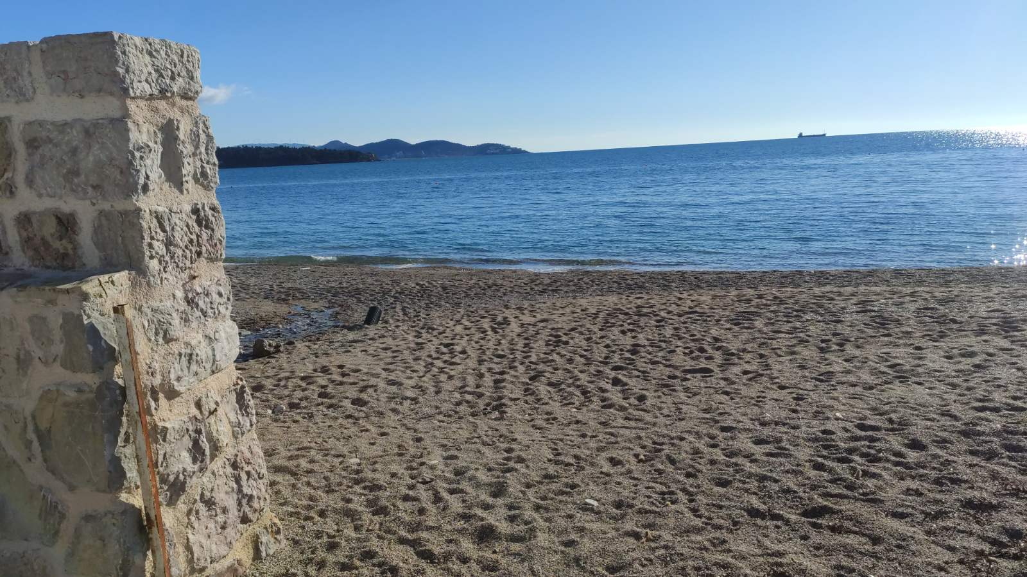
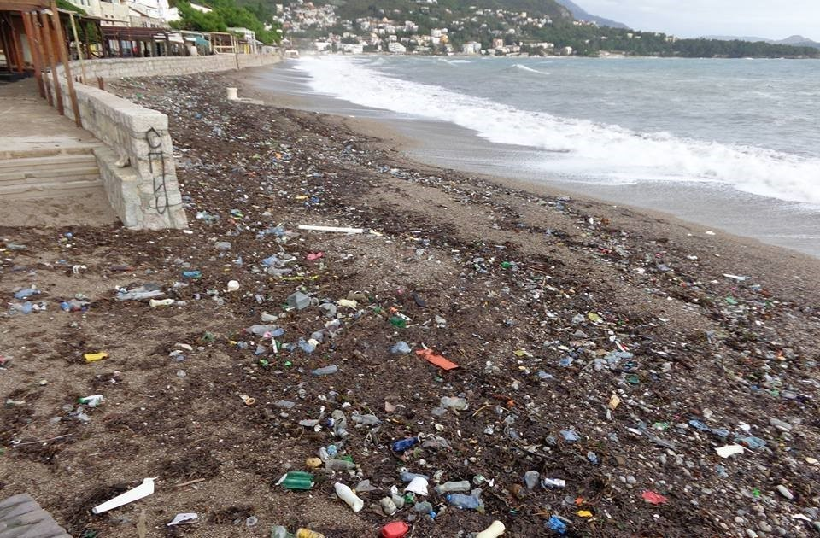
Tema: Zagađenje mora u Sutomoru
integrisana nastava

Slide 4
KLJUČNE KOMPETENCIJE
1. Kompetencija pismenosti – Pisanje eseja na zadanu temu (2.1.1.), (2.1.2.), (2.1.3.)
2. Kompetencija višejezičnosti – Prilikom gledanja videa na stranom jeziku (2.2.1. i 2.2.6.)
3. STEM kompetencija – Pri matematičkim proračunima na osnovu istraživanja u biologiji i geografiji (2.3.1.) i (2.3.4.)
4. Digitalna kompetencija – Pri obradi podataka u geografiji, biologiji, matematici, kod kucanja sastava u maternjem jeziku (2.4.6.) i (2.4.8.)
5. Lična, društvena i kompetencija učenja kako učiti – Pri radu u svim predmetima argumentuju svoje mišljenje, konstruktivno komunicira sa drugima (2.5.8), (2.5.15.) i (2.5.16.)
6. Građanska kompetencija – Pri obrazlaganju stavova i rješenja problema zagađenja, pri iskazivanju stavova o odgovornom odnosu prema životnoj sredini (2.6.10.) i (2.6.16.)
7. Preduzetnička kompetencija – U svim predmetima kod mobilisanja resursa kako bi se održale planirane aktivnosti (2.7.4.)
8. Kompetencija kulturološke svijesti i izražavanja – Prilikom prenosa ideja kod kreiranja produkata rada, generisanje ideja na zadatu temu kod pisanja sastava, stvaranje kod organizovanih kolektivnih procesa (2.8.2.), (2.8.4.) i (2.8.5.)

Slide 5
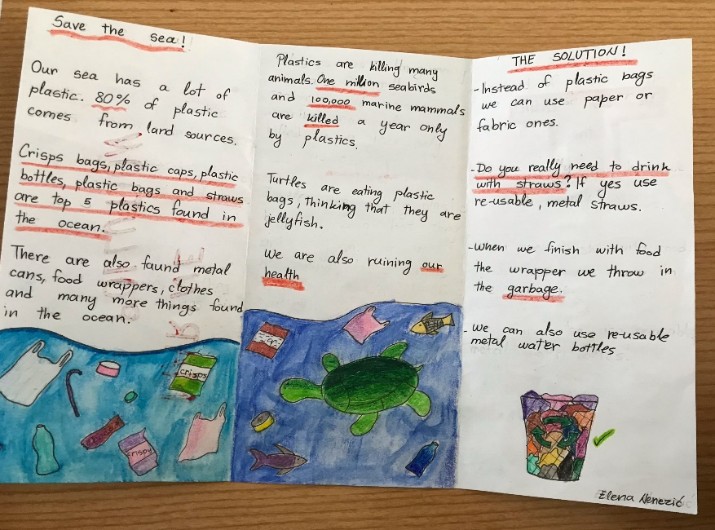
AKTIVNOSTI UČENIKA

Slide 6
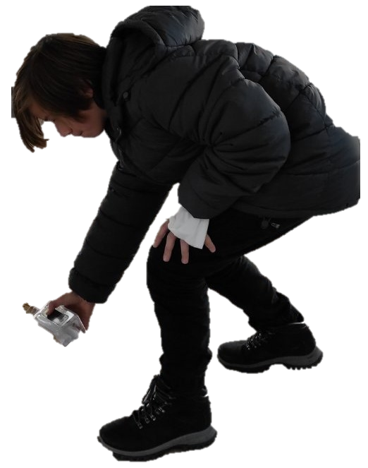

Slide 7
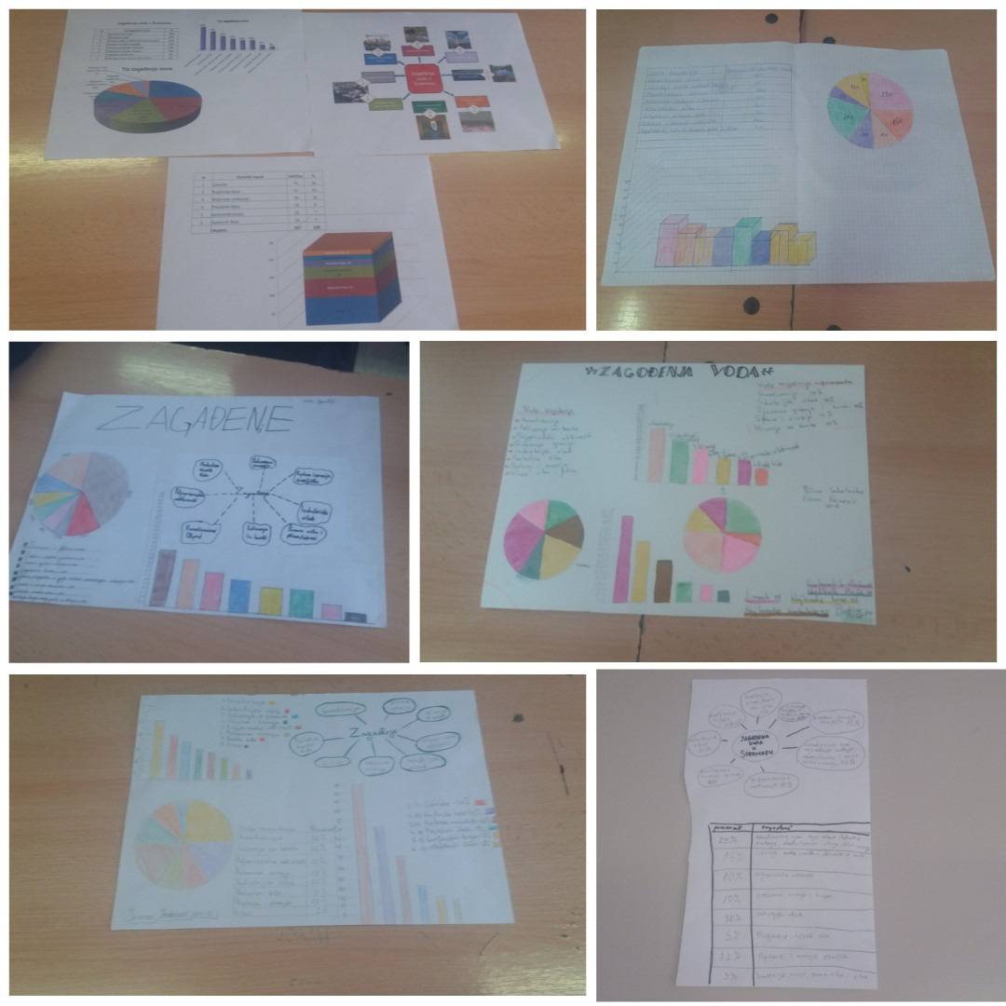
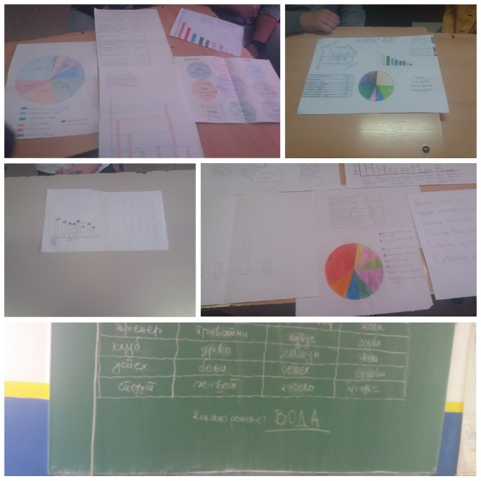
AKTIVNOSTI UČENIKA
Matematika (2 časa, VIII razred):
rade mape ume na temu zagađenosti;
rješavaju zadatke sa procentnim računom, a na osnovu istraživanja iz biologije i geografije;
prikazuju podatke putem tabela, dijagrama i grafikona;
prave power point prezentaciju;
igra asocijacija;
rješavaju kahoot kviz.

Slide 8
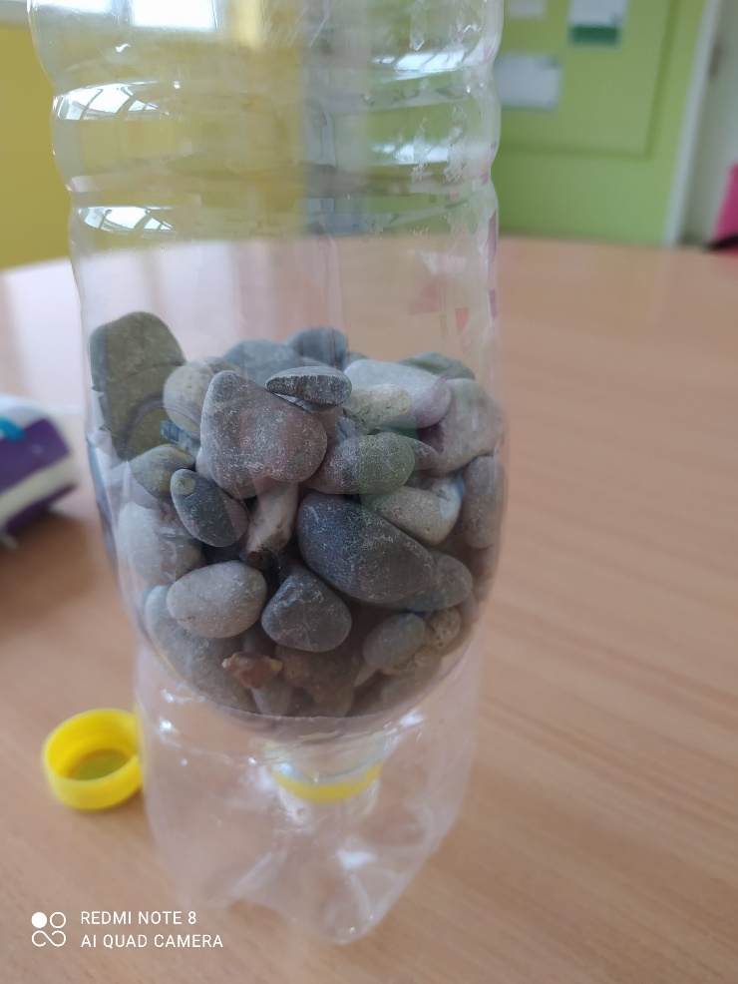
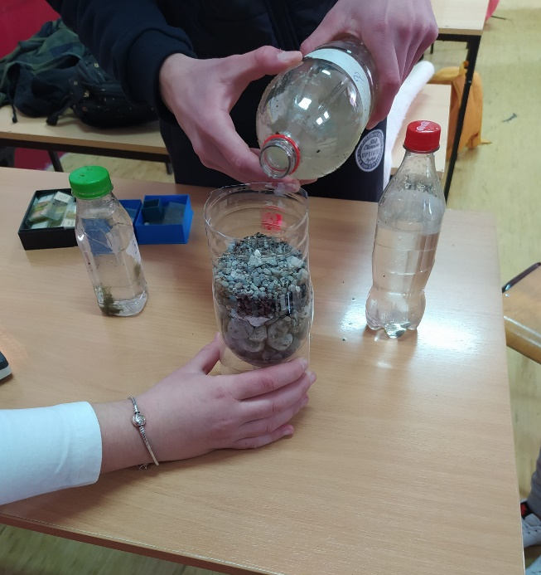
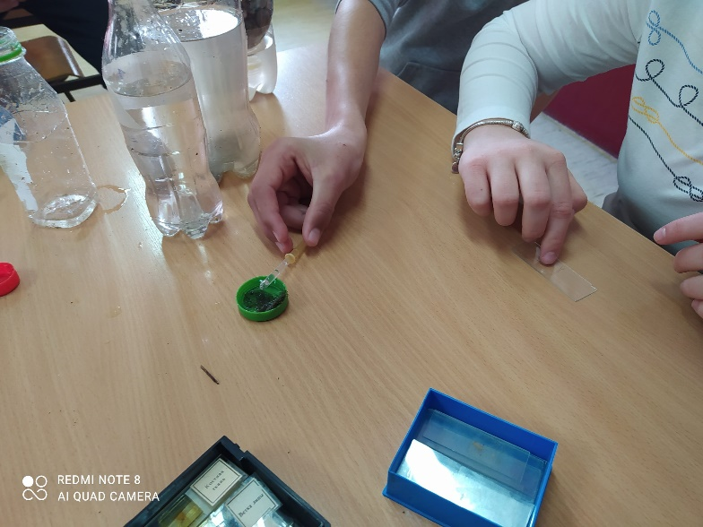
AKTIVNOSTI UČENIKA
Biologija (2 časa, IX razred):
na terenu ispituju kvalitet vode (pronalaze algu koja je bioindikator) uz pratnju učenika I razreda;
prave prirodni filter i filtriraju slatku i slanu vodu iz kojih su uzeti uzorci;
zapisuju rezultate istraživanja do kojih su došli.

Slide 9
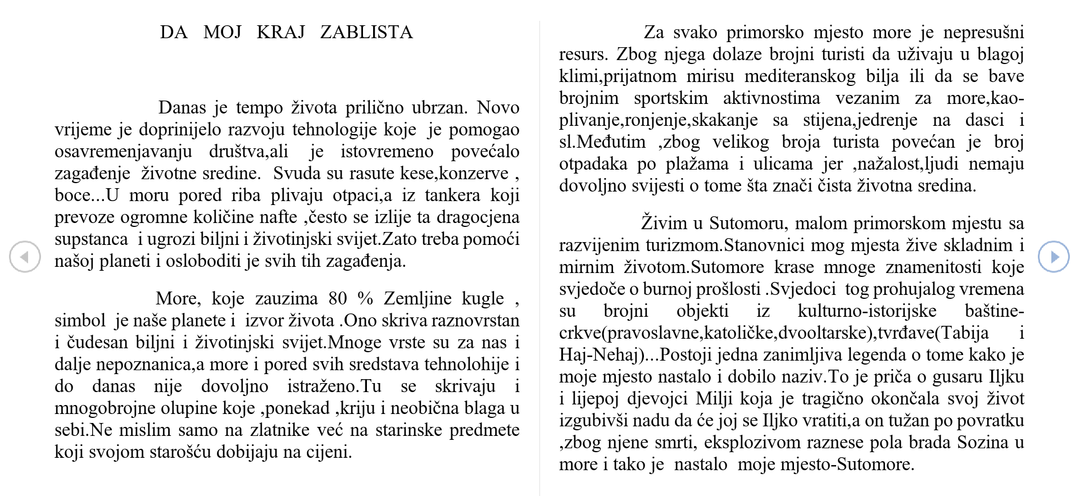
AKTIVNOSTI UČENIKA
CSBH jezik i književnost (3 časa, VIII razred):
učenici na osnovu postavljanje teme Zagađenje mora definišu naslov teme
učenici prikupljaju potrebnu građu
učenici prave plan sastava
učenici pišu prvu verziju teksta
učenici pišu drugu, revidiranu verziju teksta
učenici kucaju sastav u word-u
učenici predstavljaju svoje sastave na Danu planete Zemlje
učenici popunjavaju anketu tokom koje evaluiraju svoj rad i angažman nastavnika.

Slide 10
AKTIVNOSTI UČENIKA
Geografija (2 časa, VII razred):
učenici navode vrste zagađenja i glavne zagađivače mora u našem mjestu;
na internetu pronalaze podatke o zagađenju mora u Crnoj Gori i prepoznaju da li ih ima u našem mjestu;
ispituju na terenu porijeklo otpada, fotografišu;
objedinjuju rezultate istraživanja i na planu naselja označe crne tačke zagađenja i put smeća do mora;
daju ideje na koji način iskorijeniti ovu pojavu;
prave letke za stanovnike da bi skrenuli pažnju na ovu pojavu sa porukama i preporukama kako smanjiti zagađenje mora.

Slide 12
Zaključci o projektnim aktivnostima i njihovom nastavku nakon završenog projekta
Sprovođenjem aktivnosti iz kk uočeno je da učešće uzimaju i učenici sa nižim postignućima.
Nastava je interesantnija učenicima
Nastava odgovara različitim stilovima učenja
Na drugačiji način pristupaju učenju gradiva
Učenici iskazuju interesovanje da se što više nastavnog gradiva realizuje na ovakav način
Unapređivanje časova redovne nastave
Znanja su trajnija i daju bolje rezultate

Slide 13
Zaključci vezani za provedene školske aktivnosti i rezultate za razvoj KK u sklopu projekta
predstavljan Akcioni plan KK za tekuću školsku godinu,
uključeni su svi predmetni nastavnici,
postignuta je veća korelacija između predmeta
primjenom kk kao obrazovne doktrine primjećena je veća angažovanost i saradnja nastavnika na istim ili sličnim temama
prisutna je i primjetna veća krativnost nastavnika u radu
detaljnije planiranje i pripremanje nastavnih planova
pojačava se međuvršnjačko učenje kako u sklopu razreda tako i međurazredno
uspješnija saradnja sa lokalnom zajednicom
veće učešće roditelja preko Savjeta roditelja

Slide 14
Zaključci o projektnim aktivnostima i njihovom nastavku nakon završenog projekta

Slide 15
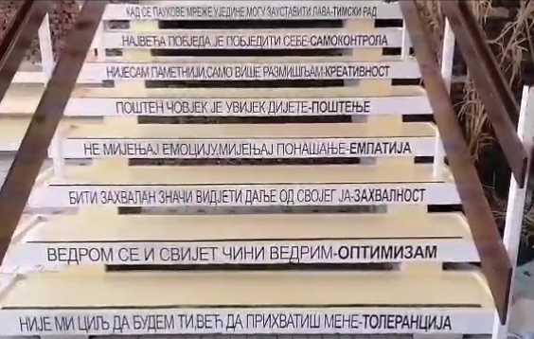

Slide 16
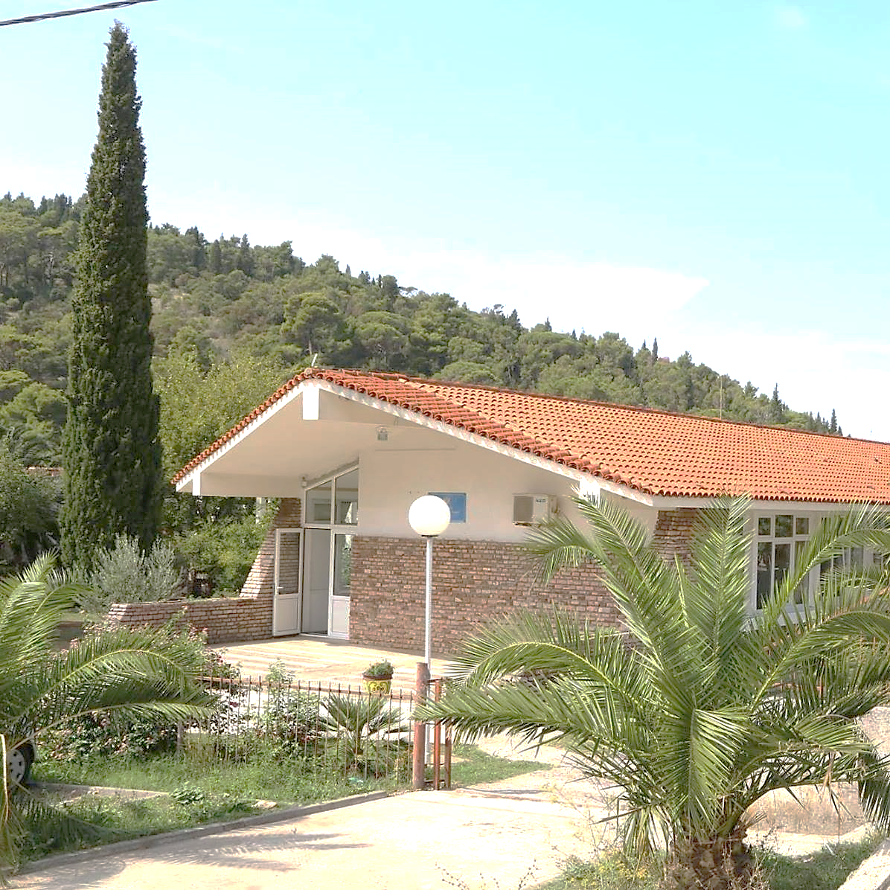
JU OŠ „Kekec“ Sutomore
KOMPETENCIJE

